Slide 1
Pokok Bahasan 2
Perencanaan Strategis Organisasi Bertumpu pada Pelanggan

Slide 2
Analisis Konsumen : Proses pemahaman konsumen tren pasar konsumen global, model untuk memprediksi pembelian dan pola konsumsi, serta metode komunikasi untuk mencapai target pasar paling efektif
Strategi : Menentukan alokasi sumber daya (modal, teknologi, dan orang) dalam arah tertentu
Pelanggan sebagai tumpuan organisasi : Komitmen strategis memfokuskan setiap sumber daya perusahaan melayani dan menyenangkan menguntungkan pelanggan

Slide 3
Karakteristik Pelanggan sebagai tumpuan organisasi
Berbagi dalam visi dan tata nilai
Terintegrasi lintas fungsional
Sistem pelatihan simultan secara menyeluruh
Pengukuran berdasarkan pelanggan :
  Tujuan dari sebuah organisasi bertumpu pada pelanggan adalah untuk menyediakan konsumen dengan nilai yang lebih dari pesaingnya
Nilai
  Perbedaan antara konsumen bersedia dan menolak untuk memberi lebih (bayar dengan waktu, uang, atau sumber lain) untuk produk dan manfaat yang mereka terima

Slide 4
Strategi Pemasaran
  Mencakup alokasi sumber daya untuk mengembangkan dan menjual produk atau layanan yang konsumen akan bersedia untuk memberikan nilai lebih daripada produk atau jasa dari pesaingnya
  Prosesnya mencakup analisis pasar, segmentasi pasar, strategi merk dan implementasinya pada konsumen berdasarkan manfaat intinya
Manakah yang cocok dengan perilaku konsumen?

Slide 5
Analisis Pasar
Lingkungan
Pelanggan
Perusahaah
Political/Legal
Implementasi
Di Pasar
Segmentasi
Demografis
Situasional
Psikografis
Marketing Mix
Product, Brand,
Price, Place
Promotion, and
7Rs

Slide 6
Analisis Pasar
Proses menganalisis perubahan tren konsumen, saat ini dan potensial pesaing, perusahaan kekuatan dan sumber daya dan liingkungan ekonomi, hukum dan teknologi
Salah satu tujuan adalah untuk meminimalkan jumlah produk gagal yang diperkenalkan ke pasar dengan lebih baik melalui pemahaman keinginan dan kebutuhan pasar
Wawasan konsumen dan pengembangan produk
  Konsumen Insight: pemahaman tentang dinyatakan dan yang tidak diucapkan kebutuhan konsumen dan realitas yang mempengaruhi bagaimana mereka membuat pilihan hidup, merek dan produk
  Menggabungkan fakta (dari penelitian) dan intuisi untuk menghasilkan wawasan yang dapat mengakibatkan produk baru, inovasi produk yang ada, perpanjangan merek atau rencana revisi komunikasi

Slide 7
Analisis Pasar : Lingkungan Konsumen
Meliputi trend demografis, pengaruh pribadi dan kelompok, pengetahuan, sikap, motivasi, pembelian dan pola konsumsi, perubahan kebutuhan konsumen, keinginan, dan gaya hidup;
Perubahan dalam lingkungan konsumen dapat menyebabkan ide-ide produk baru, adaptasi produk, kemasan baru atau layanan baru untuk membantu konsumen untuk memenuhi kebutuhan mereka yang berubah

Slide 8
Analisis Pasar : Sumberdaya dan Kekuatan Korporasi
Sumberdaya
Finansial
Teknologis
Personel/manajerial
Produksi
Pengembangan dan Desain
Riset
Pemasaran/Advertensi

Slide 9
Analisis Pasar : Pesaing Aktual dan Potensial
Siapa pesaing saat ini dan perusahaan mana yang potensial menjadi pesaing ?
Apa keunggulan/ketidak-unggulan pesaing dan produknya?
Apa alternatif skenario untuk mengantisipasi bagaimana pesaing bereaksi terhadap produk baru atau inovasi?

Slide 10
Analisis Pemasaran : Lingkungan Pasar
Kondisi Ekonomi
Stabilitas Pemeritahan dan Regulasi
Lingkungan Pasar
Kondisi Fisik
Teknologi

Slide 11
Analisis Pasar
Lingkungan
Konsumen
Perusahaan
Political/Legal
Implementasi
Di Pasar
Segmentasi
Situasi Demografi
Psychographic
Marketing Mix
Product, Brand,
Price, Place
Promotion, and
7Rs

Slide 12
Segmentasi Pasar
Proses identifikasi kelompok orang-orang yang berperilaku dengan cara yang serupa untuk satu sama lain, tetapi agak berbeda daripada kelompok lain
Hasil di segmen pasar: kelompok konsumen dengan serupa perilaku dan kebutuhan yang berbeda dari orang-orang dari pasar massal seluruh
Tujuan: meminimalkan varians dalam kelompok dan memaksimalkan varians antara kelompok
Kebalikan dari Agregasi Pasar

Slide 13
Segmentasi Pasar
Agregasi Pasar : ketika organisasi memilih untuk memasarkan dan menjual produk atau layanan yang sama kepada semua pelanggan (juga dikenal sebagai pemasaran massal)
Meningkatkan keragaman kebutuhan konsumen dan keinginan mengarah ke massa kustomisasi: menyesuaikan barang untuk pelanggan individu di volume tinggi dan biaya yang relatif rendah
Kunci adalah pengertian yang disesuaikan dengan fitur yang paling bernilai bagi pelanggan
Kemampuan untuk mencapai “Segmen Tertentu”
Segmentasi dapat meningkatkan kepuasan pelanggan dan profitabilitas melalui penurunan biaya pemasaran dan peningkatan nilai (i.e. harga) pada konsumen

Slide 14
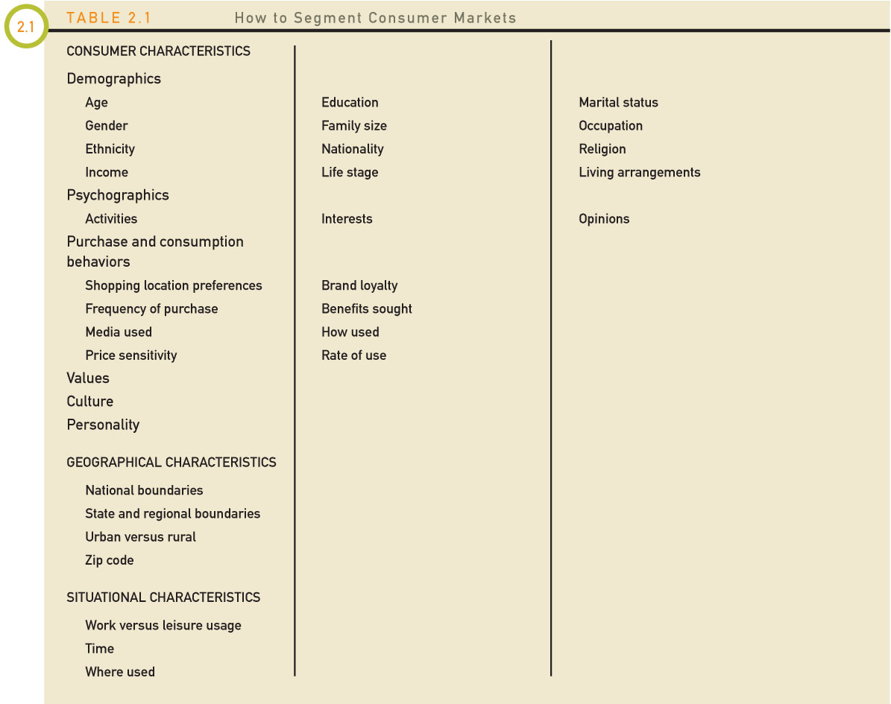
Identifikasi Segmen

Slide 15
Kriteria Memilih Segmen
Measureabilitas : kemampuan untuk memperoleh informasi tentang ukuran, sifat dan perilaku segmen pasar
Aksesibilitas : Tingkat yang dapat mencapai suatu segmen, baik melalui program periklanan dan komunikasi yang ditargetkan atau beberapa saluran eceran
Subtansialabilitas : ukuran pasar – sampai sebesar apa agar dapat menguntungkan
Kongruitas : Bagaimana kemiripan anggota dalam segmen dalam perilaku atau karakteristik yang berhubungan dengan perilaku konsumsi

Slide 16
Analisis Bayesian
Teknik statistik berdasarkan teorema yang mengungkapkan ketidakpastian dalam istilah probabilitas
Memungkinkan para analis konsumen untuk membuat “tebakan terdidik" pada bagaimana pikiran manusia mempengaruhi perilaku atau "Mengapa orang membeli“
Menganalisis data yang dikumpulkan dari point-of-sale (POS) scanner untuk mengidentifikasi pola-pola perilaku yang mendefinisikan segmen pasar

Slide 17
Strategi Marketing Mix : Produk
Produk : total bundel utilitas (atau manfaat) yang diperoleh oleh konsumen dalam proses pertukaran
Pertimbangan Internal : meliputi biaya untuk mengembangkan, memproduksi, mendistribusikan dan menjual produk?
Pertimbangan Eksternal meliputi :
  Apa bentuk produk terbaik bagi pola konsumsi untuk target segmen
  Kemasan apa yang mungkin akan menarik konsumen serta memenuhi transportasi, penggunaan, dan pembuangan produk?
  Bagaimana konsumen akan membandingkan produk ini terhadap persaingan atau produk pengganti?

Slide 18
Strategi Marketing Mix : Place
Place berkaitan dengan distribusi produk dan tempat penjualan yang meliputi :
Dimana konsumen akan mengharap dan ingin membeli produk ini?
Outlet mana yang paling efektif untuk menjual produk dan cara terbaik untuk mendapatkannya?

Slide 19
Strategi Marketing Mix : Price
Price : Total bundel dis-utilities (biaya) diberikan oleh konsumen untuk produk
Pertimbangan harga meliputi :
  Apakah kebijakan harga yang diperlakukan merupakan yang terbaik untuk produk atau toko?
  Bagaimana konsumen akan bereaksi terhadap harga rendah atau harga promosi?
  Lebih penting mana antara memiliki "Harga Terendah" atau berbagai tingkat harga di berbagai konsumen mengharapkan untuk membayar?
  Apa efek penurunan harga atau harga akhir mempengaruhi kualitas yang dirasakan dari produk Anda?
  Apakah kebijakan harga perlu untuk mempertahankan margin keuntungan yang sehat?

Slide 20
Strategi Marketing Mix : Promosi
Promosi merupakan kegiatan-kegiatan yang terlibat dalam menjual produk, termasuk iklan, hubungan masyarakat, promosi penjualan dan penjualan pribadi
Apa pesan harus dikirim ke konsumen?
Bentuk komunikasi terbaikyang bagaimana untuk mencapai segmen tertentu?
Tipe komunikasi yang mana harus terjadi di berbagai tahap pembelian dan konsumsi?
Bagaimana atribut produk yang berbeda akan diposisikan melalui berbagai bentuk media?

Slide 21
Stratgi Marketing Mix : Brand
Brand merupakan produk atau lini produk, toko, atau layanan dengan seperangkan identifikasi manfaat, dan dibungkus dalam kepribadian yang dikenali
Elemen Fungsional : kinerja, kualitas, harga, keandalan, logistik. Apakah merek dapat memecahkan masalah seperti yang diharapkan dan melakukan apa yang seharusnya dilakukan?
Elemen Emosional : Citra, kepribadian, gaya, pembangkitan perasaan. Apakah merek membuat hubungan emosional antara pelanggan dan produk atau perusahaan?
Brand Promise : Apa yang bisa diharapkan konsumen untuk uang mereka?

Slide 22
Strategi Marketing Mix : Brand
Ekuitas Brand : Perbedaan dalam nilai yang dibuat oleh merek dikurangi biaya menciptakan merek
Personaliti Brand : Refleksi konsumen terhadap diri sendiri atau berpikir akan berkembang dengan menggunakan merek
Proteksi Brand : Dengan menjanjikan hasil tertentu, merek dapat mengurangi risiko kepada konsumen bahwa produk mungkin tidak memberikan seperti yang diharapkan

Slide 23
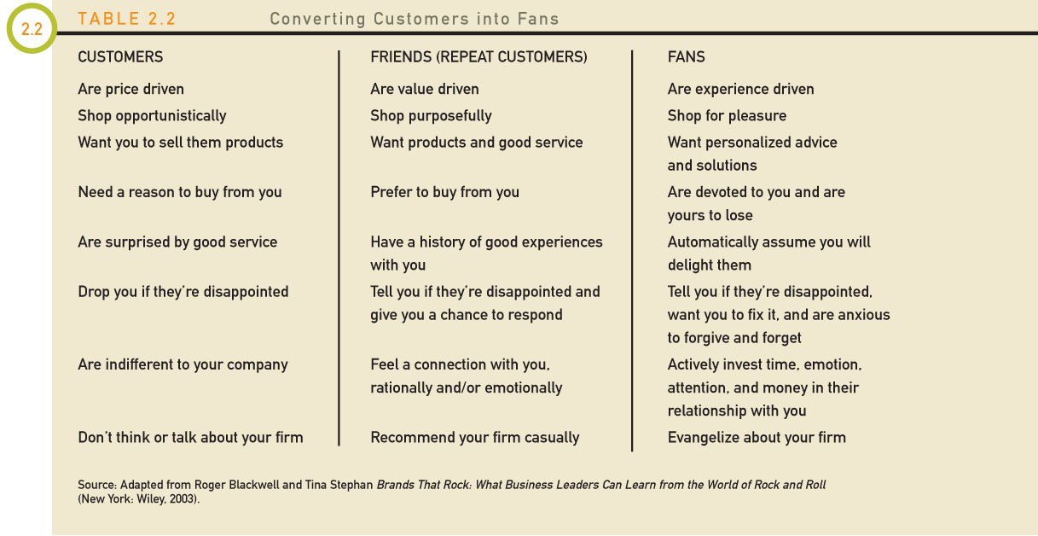
Transformasi Pelanggan kearah Teman dan Penggemar

Slide 24
Implementasi Strategi
Bahkan strategi terbaik tidak akan berharga jika tidak dilaksanakan dengan baik di pasar
7Rs diterapkan untuk perumusan dan implementasi strategi marketing mix
7R diterapkan untuk mengelola hubungan dan loyalitas pelanggan

Slide 25
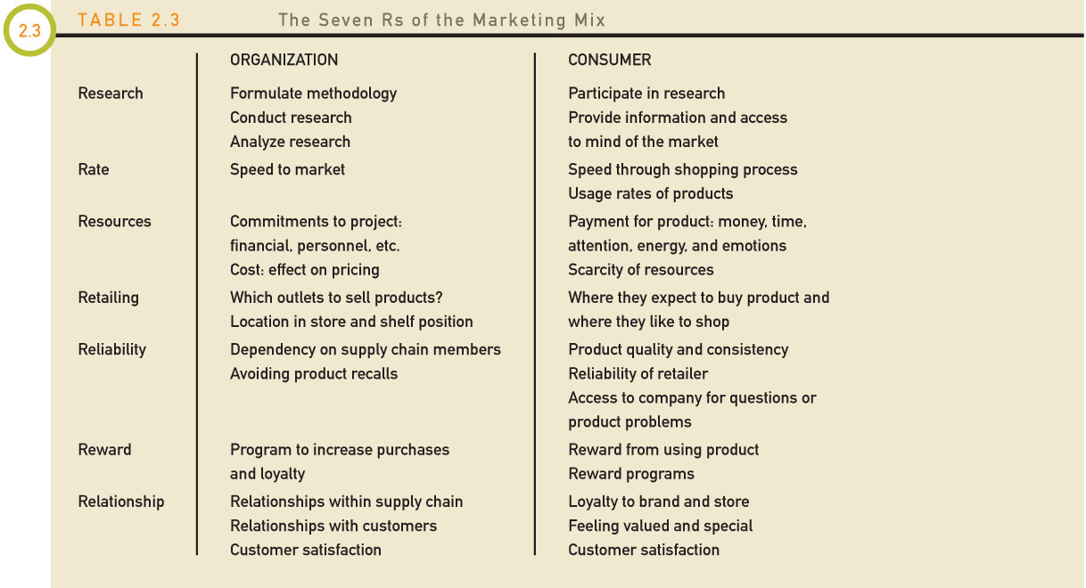
7R Dalam Marketing Mix
Research
Rate
Resources
Retailing
Reliability
Reward
Relationship

Slide 26
Loyalitas Pelanggan
Lebih mudah dan lebih mudah untuk menjaga pelanggan daripada membuat pelanggan baru
Pelanggan setia memberikan margin yang superior dan mampu merekrut tambahan pelanggan
Dengan meningkatnya pilihan, konsumen menjadi lebih berubah-ubah dan kurang setia
Konsumen merasa berhak untuk mencoba merek baru dan beralih perilaku
Untuk mempertahankan pelanggan saat ini, perusahaan harus fokus pada harapan pelanggan manfaat masa depan

Slide 27
Mengelola hubungan dengan Pelanggan (CRM)
Memiliki proses pengelolaan semua elemen dari hubungan perusahaan dengan para pelanggan dan calon pelanggan dengan solusi CRM dan sistem perusahaan
Implementasi CRM (Customer Relationship Management)
  Identifikasi semua pelanggan dan sifat dari kontak dengan mereka
  Identifikasi jenis pelanggan paling menguntungkan
  Identifikasi dan pahami perilaku pelanggan yang paling menguntungkan
  Kelola kontak dengan pelanggan yang paling menguntungkan
  Kelola kegiatan perusahaan termasuk strategi dan taktik untuk menyenangkan pelanggan paling menguntungkan
Menyediakan kemampuan untuk menghitung nilai pelanggan seumur hidup yaitu Nilai pelanggan selama seluruh waktu pelanggan yang berkaitan dengan perusahaan

Slide 28
Strategi Pemasaran Global
Berpikir Global : melibatkan kemampuan untuk memahami pasar di luar negara asal, berkaitan dengan:
  Sumber demand
  Sumber Suplai
  Manajemen dan Metoda Pemasaran
Organisasi harus memahami pasar secara global dalam hal masyarakat
Konsumen memiliki berbagai macam produk buatan luar negeri dan merek global
Budaya, etnis, dan variabel motivasi juga mempengaruhi keputusan konsumen

Slide 29
Strategi Pemasaran Global
Analisis lintas budaya : perbandingan persamaan dan perbedaan dalam aspek perilaku dan fisik budaya
Emphati Budaya : kemampuan untuk memahami logika batin dan koherensi cara lain kehidupan dan menahan diri dari menilai sistem nilai lain
Etnografi : menjelaskan dan memahami perilaku konsumen melalui wawancara dan pengamatan konsumen dalam situasi dunia nyata
Segmentasi Intermarket : identifikasi kelompok pelanggan yang melampaui pasar tradisional atau batas-batas geografis (serupa segmen di seluruh dunia). Segmentasi Intermarket memainkan peran kunci dalam memahami persamaan dan perbedaan antara konsumen dan negara-negara yang menjadi dasar standarisasi pasar

Slide 30
Strategi Pemasaran Global
Dapatkah Strategi Pemasaran distandarisasi ?
Dapatkah perusahaan menggunakan program pemasaran yang sama di semua negara target, atau harus membuat program yang berbeda untuk masing-masing?
Mana lebih penting : kesamaan antara atau perbedaan antara konsumen di negara yang berbeda?
Bagaimana keuntungan dari skala ekonomi dan peyatuan citra merek dibandingkan keuntungan dari pesan budaya yang spesifik?

